Slide 1
INGENIERÍA
DE
SISTEMAS
UNIVERSIDAD PERUANA UNIÓN
MODELO DE MACHINE LEARNING PARA PREDECIR EL RIESGO DE DESNUTRICIÓN CRÓNICA INFANTIL EN EL PERÚ
ENDES · LightGBM · SHAP
Guevara Huasco, A. · Vergara Rojas, V. · Vallejos Cotrina, Z. · Pineda Ancco, F. · Saboya Rios, N.
XVIII Jornada Científica - EP. Ing. Sistemas
Notes:
Buenos días. Presentamos nuestro artículo: un modelo de machine learning que predice el riesgo de desnutrición crónica en niños menores de cinco años en el Perú, explica qué factores pesan más en cada departamento y se implementó en una herramienta web.

Slide 2


EQUIPO DE TRABAJO
AG
VV
ZV
Abel Is-Boset Guevara Huasco
5.° año – Ciclo X
Verónica Lisseth Vergara Rojas
5.° año – Ciclo X
Zulin Pamela Vallejos Cotrina
5.° año – Ciclo X
Coautor: Ferdinand Pineda Ancco · Asesor: Mg. Nemias Saboya Rios
XVIII Jornada Científica - EP. Ing. Sistemas
Notes:
Somos estudiantes de quinto año de Ingeniería de Sistemas. El artículo tiene como coautor a Ferdinand Pineda Ancco y como asesor al Mg. Nemias Saboya Rios.

Slide 3
INDICE DE CONTENIDO
01
Introducción y trabajos relacionados
02
Metodología y resultados
03
Conclusiones y sometimiento del artículo
XVIII Jornada Científica - EP. Ing. Sistemas
Notes:
La presentación tiene tres partes: el problema y lo que ya se ha hecho; cómo construimos el modelo y qué encontramos; y las conclusiones junto con el envío del artículo a la revista Nutrition.

Slide 4
INGENIERÍA
DE
SISTEMAS
UNIVERSIDAD PERUANA UNIÓN
INTRODUCCIÓN
En el Perú, la desnutrición crónica infantil se estancó en torno al 12% desde 2018
01
02
Problema: la prevalencia se mantiene entre 11.3% y 12.4% y llega al 21.5% en zonas rurales. Los recursos no alcanzan para llegar a todos los hogares.
Objetivo: desarrollar un modelo de machine learning que prediga el riesgo, analice los factores por departamento y se implemente en una herramienta.
XVIII Jornada Científica - EP. Ing. Sistemas
Notes:
La desnutrición crónica, talla baja para la edad, afecta el desarrollo físico y cognitivo. En el Perú bajó con fuerza hasta 2017, pero desde 2018 se mantiene alrededor del 12%, con una brecha rural persistente. Por eso planteamos priorizar a los niños y territorios con mayor riesgo.

Slide 5
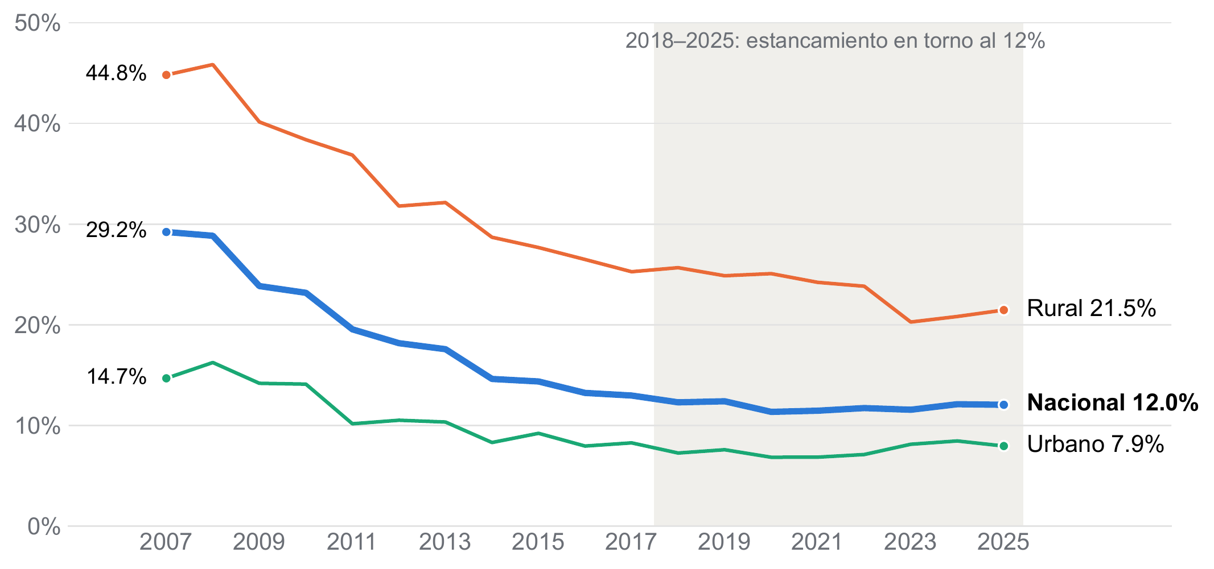
INGENIERÍA
DE
SISTEMAS
UNIVERSIDAD PERUANA UNIÓN
CONTEXTO
Prevalencia ponderada de desnutrición crónica en menores de 5 años, ENDES 2007–2025
XVIII Jornada Científica - EP. Ing. Sistemas
Notes:
Con el factor de expansión del INEI, la prevalencia nacional bajó de 29.2% en 2007 a 13.0% en 2017 y desde entonces está entre 11.3% y 12.4%. En 2025 fue 21.5% en la zona rural y 7.9% en la urbana.

Slide 6
INGENIERÍA
DE
SISTEMAS
UNIVERSIDAD PERUANA UNIÓN
TRABAJOS RELACIONADOS
Machine learning aplicado a la desnutrición infantil con encuestas DHS
01
02
Antecedentes: ensambles de árboles en Bangladesh y Etiopía; red neuronal con AUC-ROC de 0.84 en Ruanda; en Nutrition, estudios en África, Egipto, India y Filipinas.
Brechas: exactitud combinada de 68.9%, una sola ronda de encuesta, métricas centradas en la exactitud y sin herramienta. En el Perú, sin explicación territorial.
XVIII Jornada Científica - EP. Ing. Sistemas
Notes:
Varios estudios con datos DHS encontraron que los ensambles de árboles predicen mejor. Pero un metaanálisis reportó una exactitud combinada de 68.9% con alta heterogeneidad; la mayoría usa una sola ronda, reporta solo exactitud y no ofrece una herramienta. En el Perú no se había aplicado un enfoque predictivo con explicación territorial a toda la serie de la ENDES.

Slide 7
INGENIERÍA
DE
SISTEMAS
UNIVERSIDAD PERUANA UNIÓN
METODOLOGÍA
DE TRABAJO
Comprensión
Preparación
01
02
Evaluación y despliegue
Modelado
04
03
Marco CRISP-DM · ENDES 2007–2025 · 189 columnas → 45 predictores · 6 algoritmos · validación cruzada estratificada de 5 pliegues
XVIII Jornada Científica - EP. Ing. Sistemas
Notes:
Seguimos el marco CRISP-DM. Integramos cinco módulos de la ENDES; armonizamos códigos y seleccionamos variables en cuatro etapas, de 189 columnas a 45 predictores; comparamos seis algoritmos con validación cruzada estratificada de cinco pliegues, pesos de clase y el factor de expansión; evaluamos con bootstrap y SHAP, y desplegamos una aplicación web.

Slide 8
INGENIERÍA
DE
SISTEMAS
UNIVERSIDAD PERUANA UNIÓN
DATOS Y VARIABLES
ENDES 2007–2025 (INEI): 304,271 niños menores de 5 años; 15.8% con desnutrición crónica
01
02
Variable objetivo: talla para la edad < −2 DE (OMS). Se excluyeron el peso, la talla y lo registrado después de la medición para evitar fuga de información.
45 predictores en 5 dominios: niño (7), madre y embarazo (11), hogar y territorio (8), agua y saneamiento (10) y vivienda (9).
XVIII Jornada Científica - EP. Ing. Sistemas
Notes:
La variable objetivo sigue el estándar de la OMS. Para no dar al modelo la respuesta, excluimos la talla, el peso y todo lo registrado después de la medición. Los 45 predictores cubren las causas inmediatas, subyacentes y básicas de la desnutrición.

Slide 9
INGENIERÍA
DE
SISTEMAS
UNIVERSIDAD PERUANA UNIÓN
RESULTADOS
• LightGBM: AUC-ROC de 0.83
• Detecta el 80.5% de los casos con el umbral de 0.45
• Factores clave: pobreza, peso al nacer y altitud
• Valoración de expertos: 9 de 10
XVIII Jornada Científica - EP. Ing. Sistemas
Notes:
En resumen: LightGBM fue el mejor modelo, detecta cuatro de cada cinco casos con el umbral de triaje, los factores principales son la pobreza, el peso al nacer y la altitud, y los expertos valoraron la herramienta con 9 de 10.

Slide 10
INGENIERÍA
DE
SISTEMAS
UNIVERSIDAD PERUANA UNIÓN
COMPARACIÓN DE MODELOS
Media de 5 pliegues de validación cruzada, umbral de 0.5
Modelo | AUC-ROC | AUC-PR | Sensibilidad | Precisión | Especificidad | F1
LightGBM | 0.830 | 0.499 | 76.4% | 36.4% | 74.3% | 49.3%
CatBoost | 0.828 | 0.507 | 29.1% | 61.0% | 96.4% | 39.4%
Red neuronal | 0.823 | 0.487 | 24.5% | 61.3% | 97.0% | 35.0%
XGBoost | 0.794 | 0.425 | 75.9% | 32.4% | 69.5% | 45.4%
Regresión logística | 0.793 | 0.417 | 71.4% | 33.8% | 73.0% | 45.9%
Árbol de decisión | 0.780 | 0.391 | 71.7% | 32.5% | 71.3% | 44.8%
XVIII Jornada Científica - EP. Ing. Sistemas
Notes:
LightGBM tuvo el mayor AUC-ROC, la mayor sensibilidad y el mayor F1. CatBoost y la red neuronal tienen alta precisión, pero detectan menos del 30% de los casos, porque marcan muy pocos niños. La prueba de DeLong confirmó la superioridad de LightGBM sobre XGBoost y la regresión logística.

Slide 11
INGENIERÍA
DE
SISTEMAS
UNIVERSIDAD PERUANA UNIÓN
DESEMPEÑO DE LIGHTGBM
1,000 réplicas bootstrap sobre las probabilidades fuera de pliegue
01
02
Umbral 0.5: AUC-ROC 0.829 (IC 95%: 0.827–0.832), sensibilidad 76.4%, precisión 36.4% y F1 49.3%.
Umbral 0.45 (triaje): detecta el 80.5% de los casos con una precisión de 34.0%. Se prioriza no dejar pasar a un niño en riesgo.
XVIII Jornada Científica - EP. Ing. Sistemas
Notes:
Con bootstrap, el AUC-ROC fue 0.829. Una precisión de 36% significa que uno de cada tres niños marcados tiene desnutrición crónica. Para triaje es aceptable: un falso positivo cuesta una evaluación adicional, mientras que un falso negativo deja a un niño sin atención. Por eso la aplicación usa el umbral de 0.45.

Slide 12
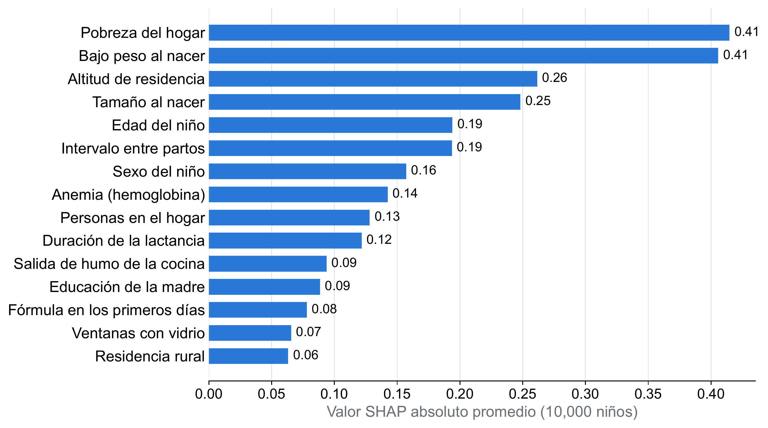
INGENIERÍA
DE
SISTEMAS
UNIVERSIDAD PERUANA UNIÓN
FACTORES ASOCIADOS
Importancia global con valores SHAP (10,000 niños)
XVIII Jornada Científica - EP. Ing. Sistemas
Notes:
La importancia se concentra en pocos factores: la pobreza del hogar y el bajo peso al nacer, ambos con 0.41, seguidos de la altitud y el tamaño al nacer. Las diez primeras variables suman el 68.5% del total. Son asociaciones aprendidas de la encuesta, no efectos causales.

Slide 13
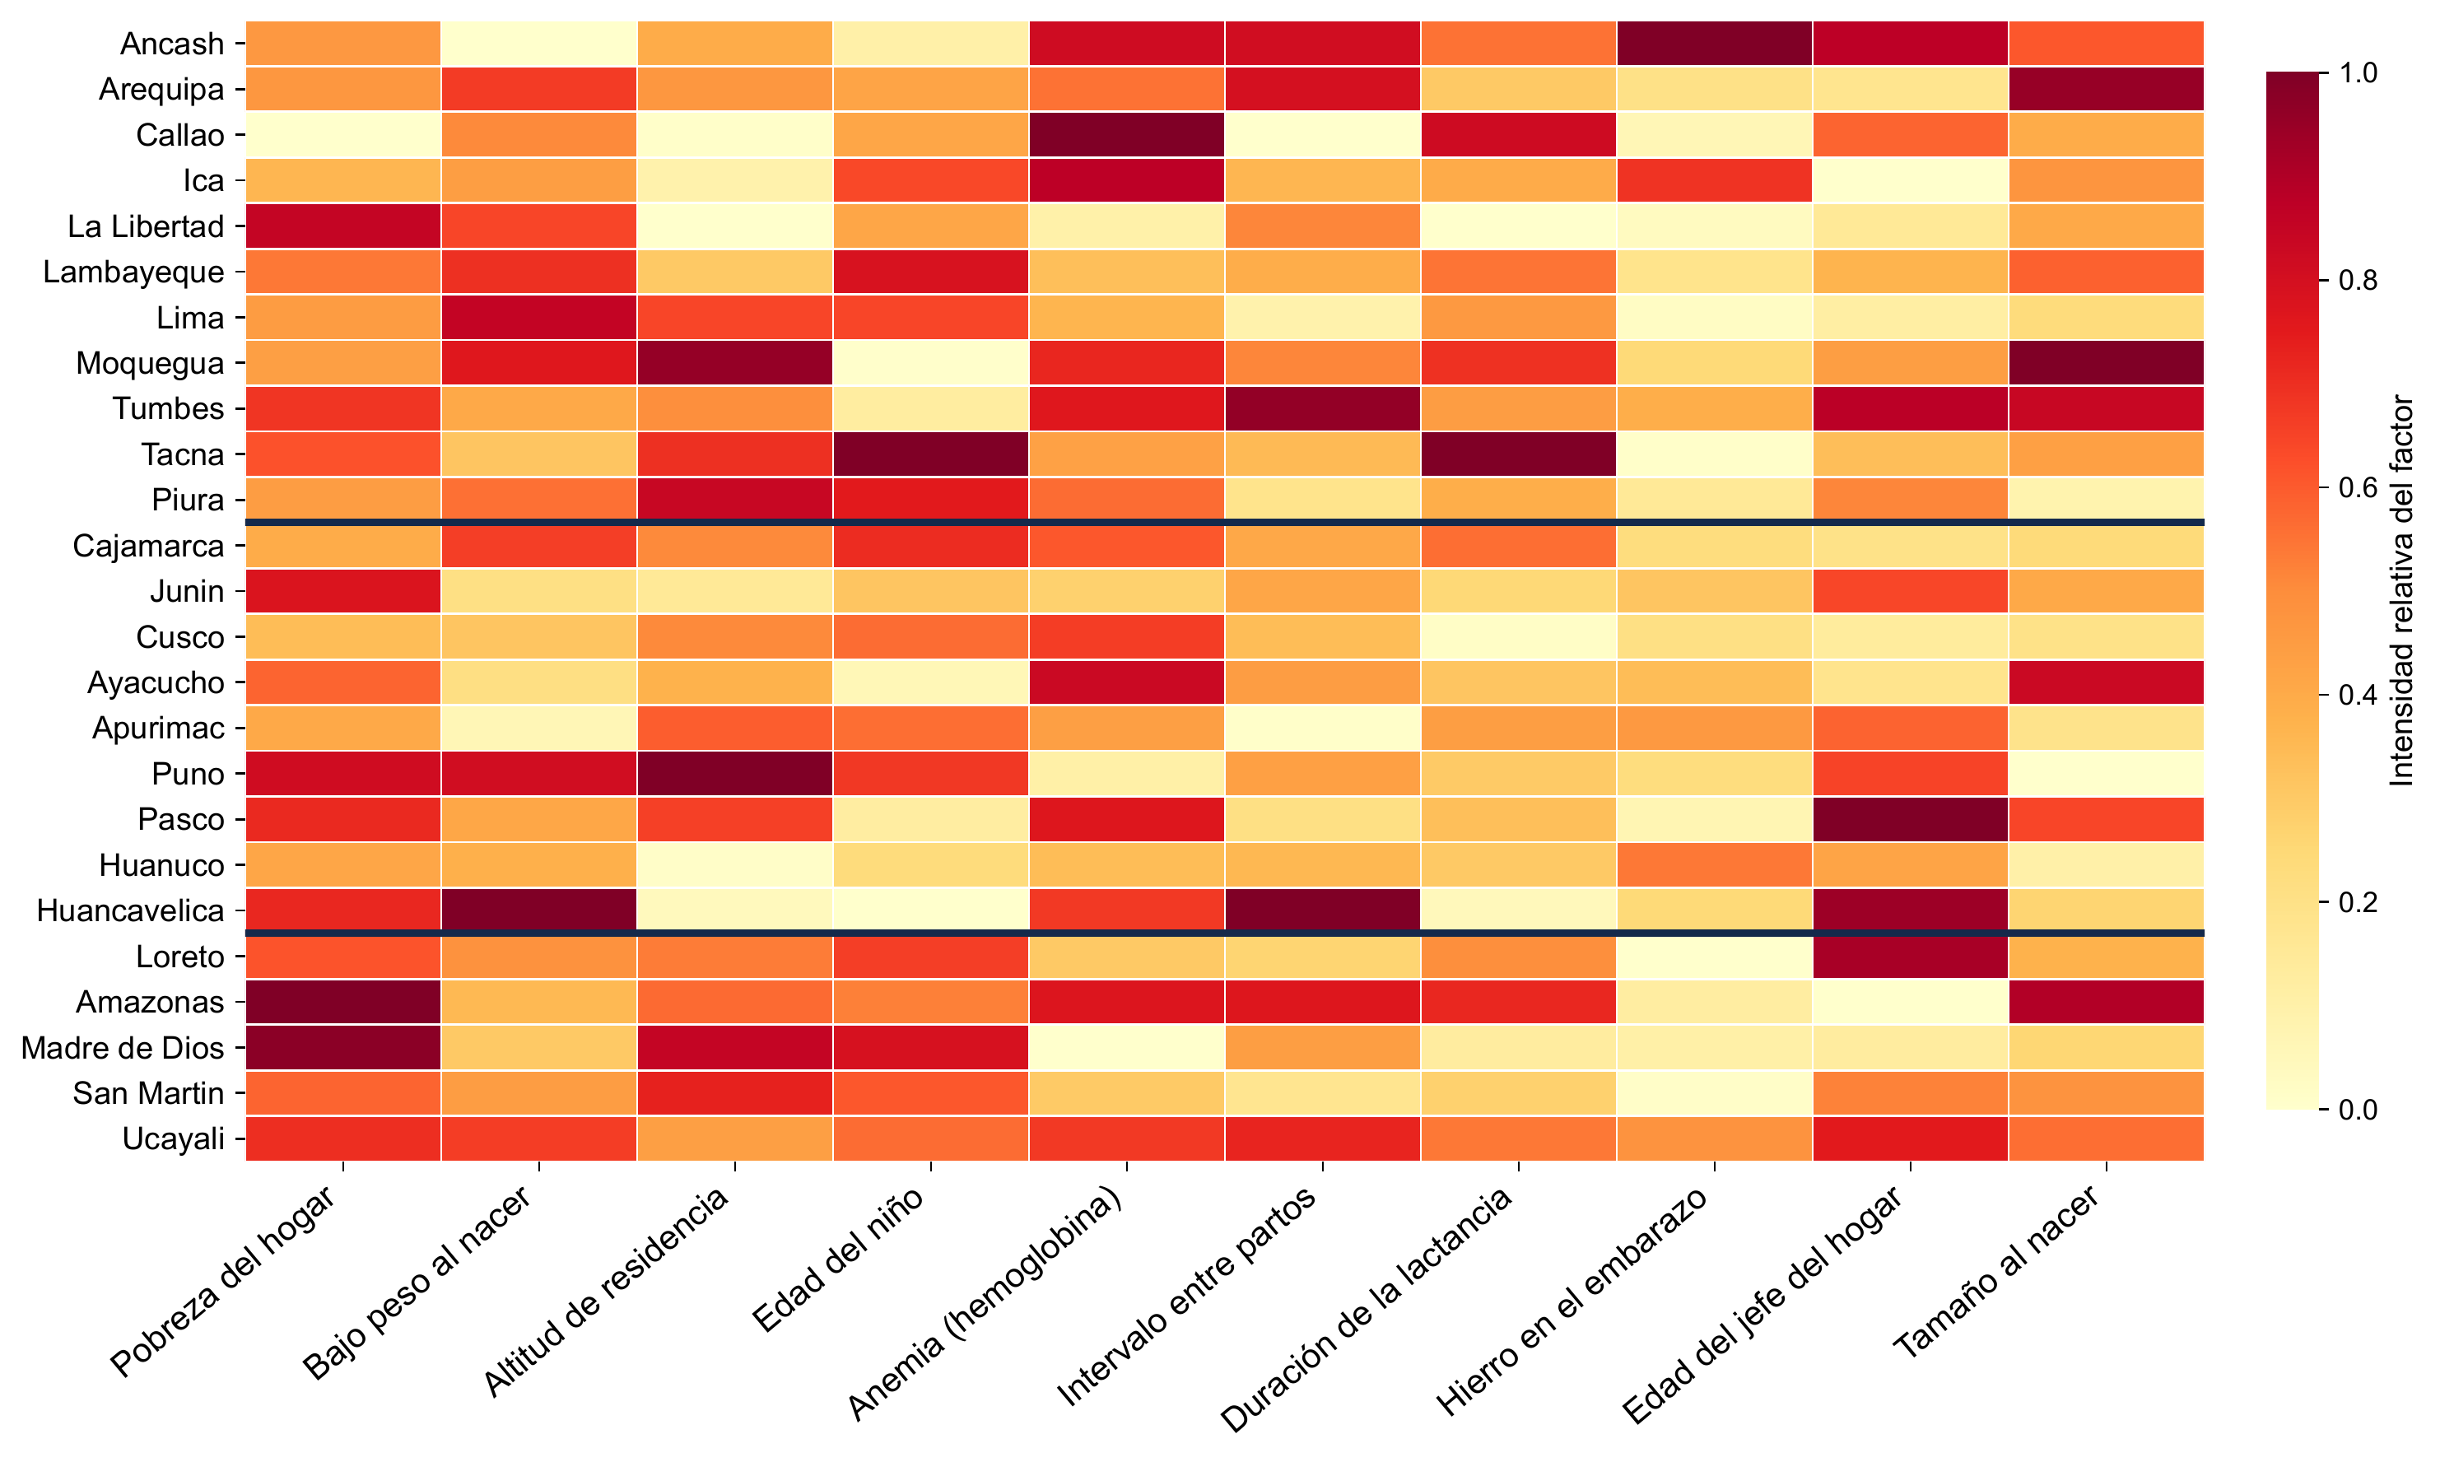
INGENIERÍA
DE
SISTEMAS
UNIVERSIDAD PERUANA UNIÓN
FACTORES POR DEPARTAMENTO
Peso relativo de los 10 factores principales (0 = menor; 1 = mayor)
XVIII Jornada Científica - EP. Ing. Sistemas
Notes:
El peso de cada factor cambia por departamento. En Puno destacan la altitud, la pobreza y el bajo peso al nacer; en Huancavelica, el bajo peso al nacer, el intervalo entre partos y la edad del jefe de hogar. Esto sugiere priorizar según el perfil de cada territorio y no solo según la prevalencia.

Slide 14
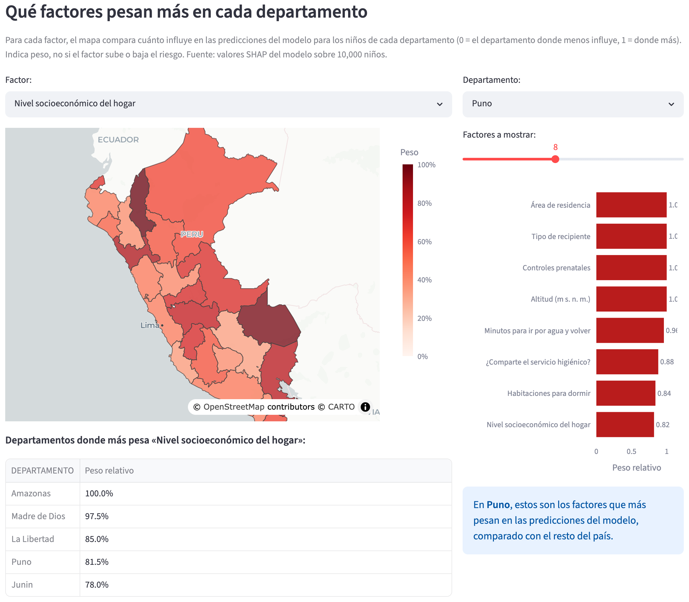
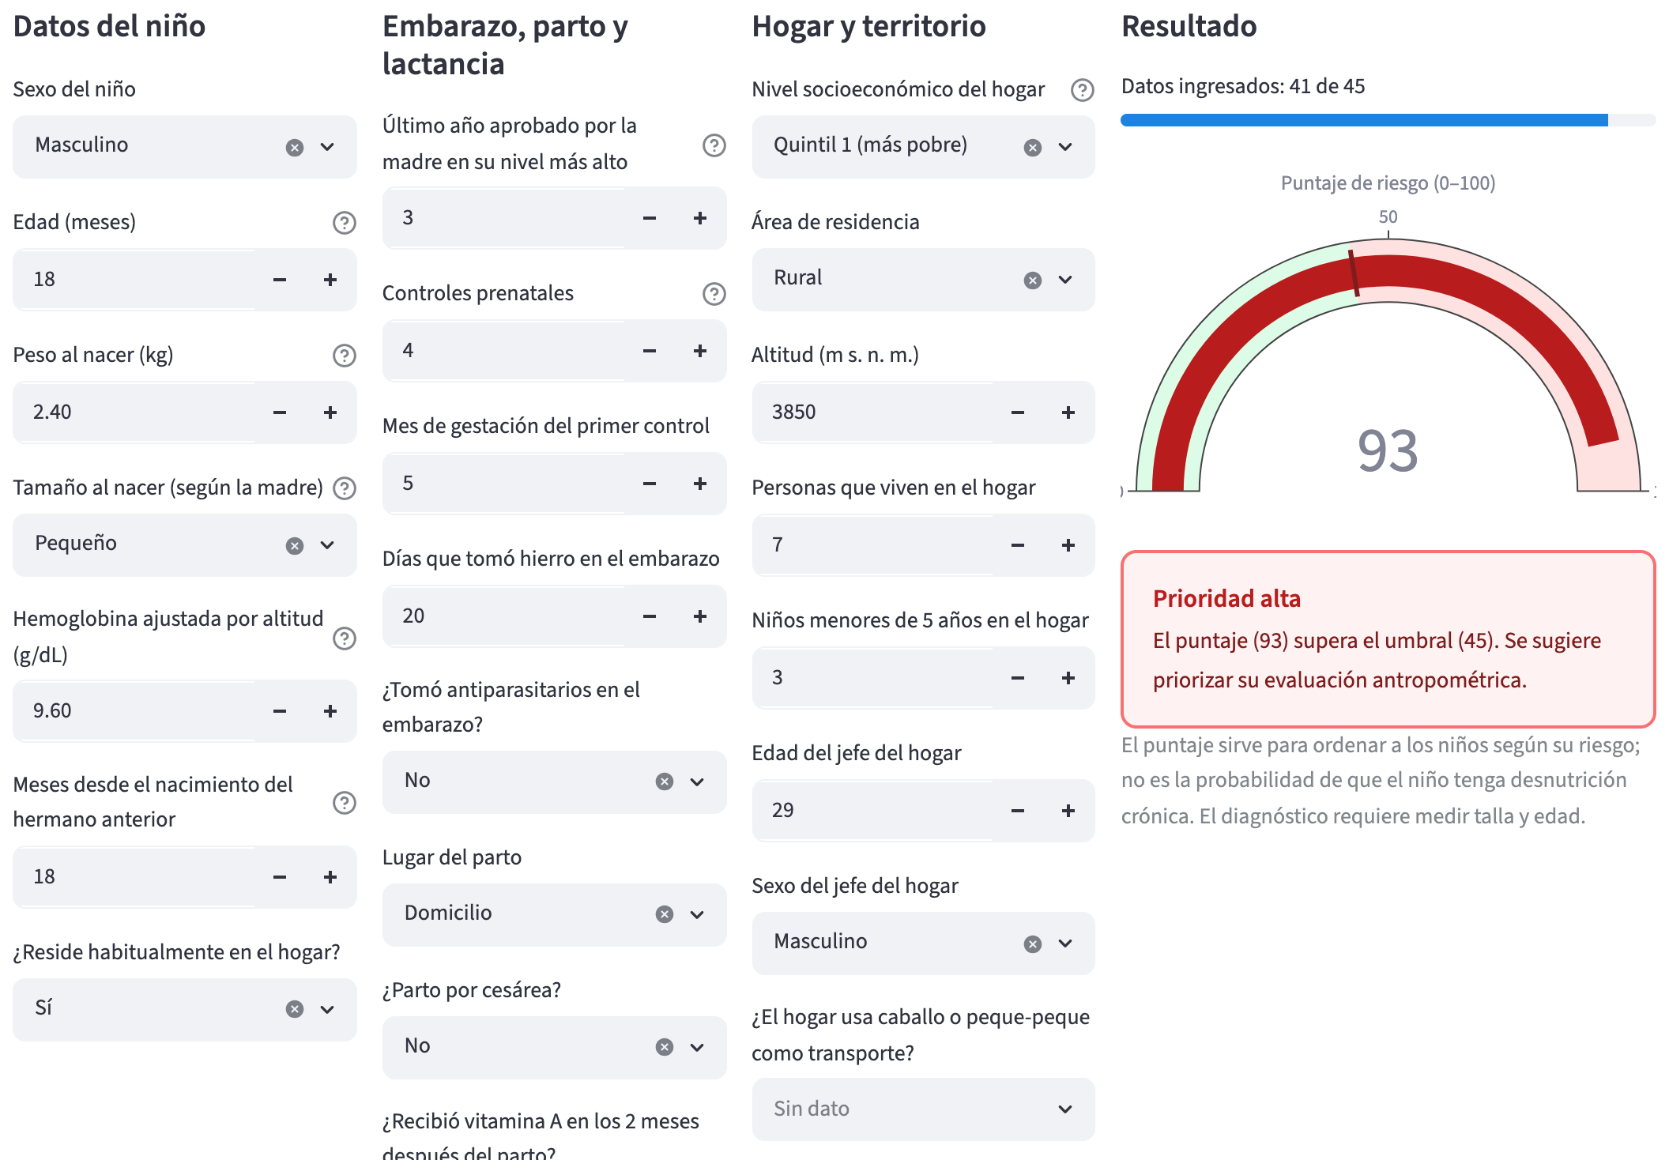
INGENIERÍA
DE
SISTEMAS
UNIVERSIDAD PERUANA UNIÓN
APLICACIÓN WEB
Streamlit, tres capas · stunting-risk-peru.streamlit.app
XVIII Jornada Científica - EP. Ing. Sistemas
Notes:
La aplicación permite evaluar a un niño y explicar su puntaje, evaluar a un grupo desde un archivo y ver el mapa de riesgo por departamento. En 300 niños de la ENDES 2025 reconoció las 45 columnas y marcó 100 como prioridad alta.

Slide 15
INGENIERÍA
DE
SISTEMAS
UNIVERSIDAD PERUANA UNIÓN
EVALUACIÓN POR EXPERTOS
4 especialistas (3 nutricionistas y 1 enfermero) · instrumento basado en TAM2
01
02
Todos los constructos alcanzaron una mediana de 4 o más sobre 5, y la valoración global tuvo una mediana de 9 sobre 10.
Menor acuerdo (75%): confianza en el riesgo y disponibilidad de datos. Sugirieron datos más actuales y extender a sobrepeso y micronutrientes.
XVIII Jornada Científica - EP. Ing. Sistemas
Notes:
Con la aprobación del Comité de Ética de la Escuela, cuatro especialistas evaluaron la aplicación con 19 ítems Likert, una valoración global y cuatro preguntas abiertas. Ninguno objetó los factores mostrados.

Slide 16
INGENIERÍA
DE
SISTEMAS
UNIVERSIDAD PERUANA UNIÓN
CONCLUSIONES
• LightGBM logró el mejor equilibrio entre discriminación y detección de casos.
• Pobreza, peso y tamaño al nacer y altitud fueron los factores más asociados al riesgo.
• El peso de cada factor varía por departamento.
• La herramienta apoya la focalización y el triaje, no el diagnóstico.
XVIII Jornada Científica - EP. Ing. Sistemas
Notes:
Como trabajo futuro: validar el modelo por periodos, corregir la escala del índice de riqueza entre años, incorporar datos locales de establecimientos de salud y extender el enfoque al sobrepeso y a los micronutrientes.

Slide 17
INGENIERÍA
DE
SISTEMAS
UNIVERSIDAD PERUANA UNIÓN
SOMETIMIENTO DEL ARTICULO
Revista: Nutrition (Elsevier), ISSN 0899-9007
Tipo: artículo de investigación original
Título: Machine Learning Model for Predicting the Risk of Childhood Stunting in Peru
Fecha de envío: 13 de noviembre de 2026
Estado: enviado
XVIII Jornada Científica - EP. Ing. Sistemas
Notes:
El artículo se envió a la revista Nutrition de Elsevier como investigación original. La evidencia del envío está en los anexos.

Slide 18
REFERENCIAS
Black RE, Victora CG, Walker SP, et al. Maternal and child undernutrition and overweight in low-income and middle-income countries. Lancet. 2013;382:427–51.
Ke G, Meng Q, Finley T, et al. LightGBM: a highly efficient gradient boosting decision tree. NeurIPS. 2017;30:3146–54.
Lundberg SM, Lee S-I. A unified approach to interpreting model predictions. NeurIPS. 2017;30.
Rao B, Rashid M, Hasan MG, Thunga G. Machine learning in predicting child malnutrition: a meta-analysis of DHS data. Int J Environ Res Public Health. 2025;22:449.
Venkatesh V, Davis FD. A theoretical extension of the technology acceptance model. Manage Sci. 2000;46:186–204.
XVIII Jornada Científica - EP. Ing. Sistemas
Notes:
Estas son las referencias principales. La lista completa está en el artículo.

Slide 19
ANEXOS
Evidencia de sometimiento de artículo
XVIII Jornada Científica - EP. Ing. Sistemas

Slide 20
XVIII Jornada Científica - EP. Ing. Sistemas
GRACIAS

